Slide 1
ĐỒ ÁN MÔN HỌC
THIẾT KẾ HỆ THỐNG CẢNH BÁO ĐỘT NHẬP
SỬ DỤNG BOARD ARDUINO MEGA 2560
VÀ MODULE GSM GPRS SIM800DS
GVHD: ThS. Hoàng Anh Tuấn
SVTH: Dương Khánh Bình 1720034
Thành phố Hồ Chí Minh, tháng 08 năm 2021

Slide 2
NỘI DUNG TRÌNH BÀY
01
Giới thiệu đề tài
02
Thành phần phần cứng
03
Lập trình hệ thống
04
Thử nghiệm hệ thống
05
Kết luận và hướng phát triển

Slide 3

1. Giới thiệu đề tài
Hình 1: Home Security

Slide 4
1. Giới thiệu đề tài
Mục tiêu nghiên cứu:
Thu nhập dữ liệu từ các cảm biến
Lập trình trạng thái phát hiện đột nhập thông qua cảm biến
Cảnh báo đột nhập tại chỗ bằng còi báo động và cảnh báo từ xa thông qua Module Sim
Tắt hệ thống báo động bằng tin nhắn SMS

Slide 5
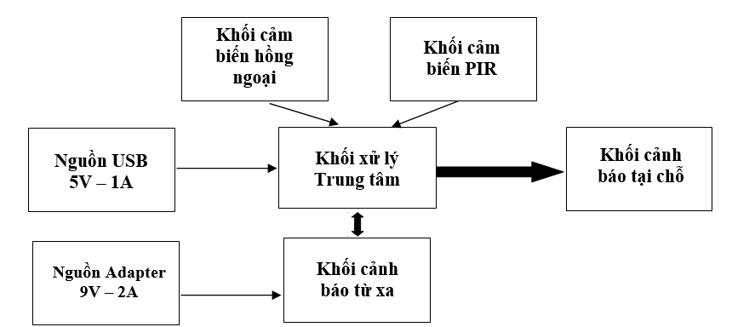
2. Thành phần phần cứng
Hình 2: Sơ đồ khối của hệ thống

Slide 6
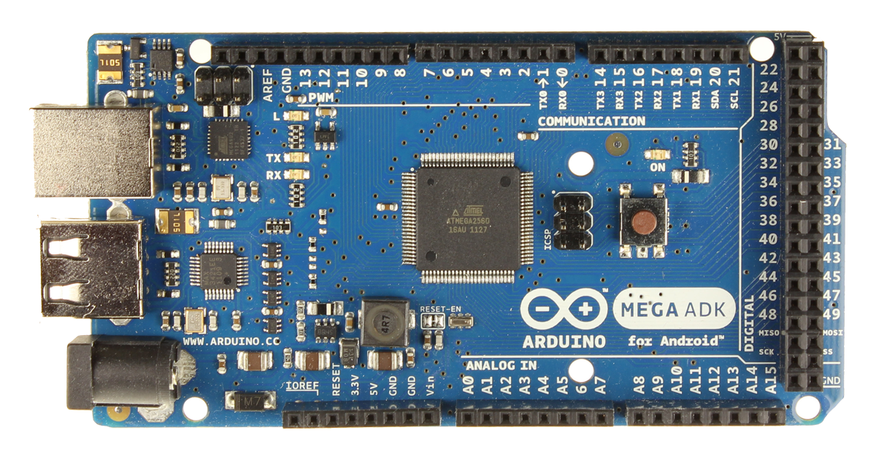
2. Thành phần phần cứng
Khối xử lý trung tâm
Arduino Mega 2560 R3
Dễ sử dụng
Nhiều chân để giao tiếp I/O
Giá thành rẻ
Công đồng sử dụng đông đảo, dễ dàng tìm hiểu để nâng cấp sau này
Hình 3: Board Arduino Mega 2560 R3

Slide 7
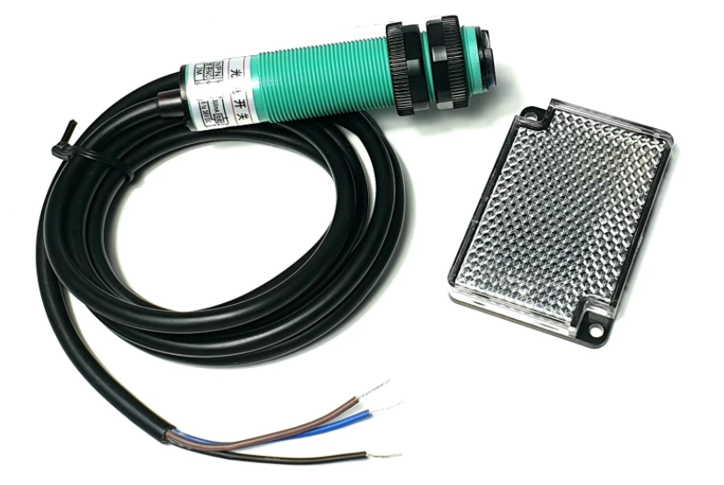
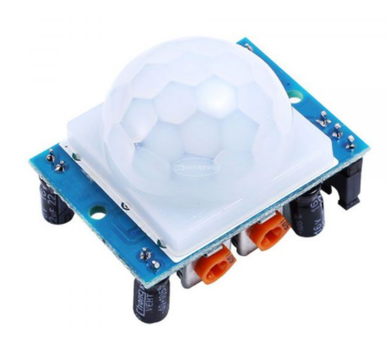
2. Thành phần phần cứng
Khối cảm biến hồng ngoại
Khối cảm biến than nhiệt chuyển động PIR
Hình 4: Cảm biến hồng ngoại
E3F-R2C1và gương phản xạ
Hình 5: Cảm biến thân nhiệt chuyển động PIR HC-SR501

Slide 8
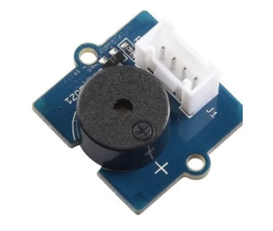
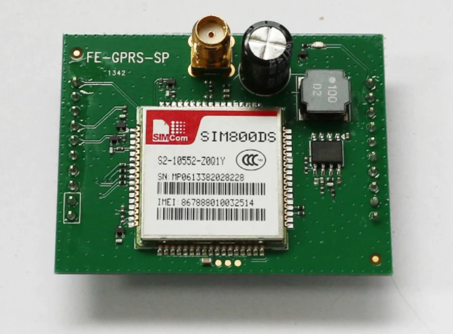
2. Thành phần phần cứng
Khối cảnh báo tại chỗ
Khối cảnh báo từ xa
Hình 6: Còi báo động 5V
Hình 7: Module GSM GPRS SIM800DS

Slide 9



2. Thành phần phần cứng
Khối cấp nguồn Arduino
Khối cấp nguồn Module Sim
Hình 8: Cáp Micro USB Arduino
Hình 10: Adapter 9V – 2A
Hình 9: Adapter 5V – 1A

Slide 10

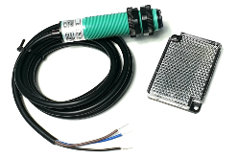



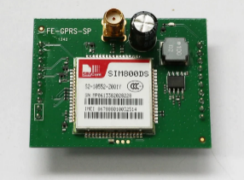
2. Thành phần phần cứng
Sơ đồ khối với các linh kiện cụ thể :
Hình 11: Sơ đồ khối với các linh kiện cụ thể

Slide 11
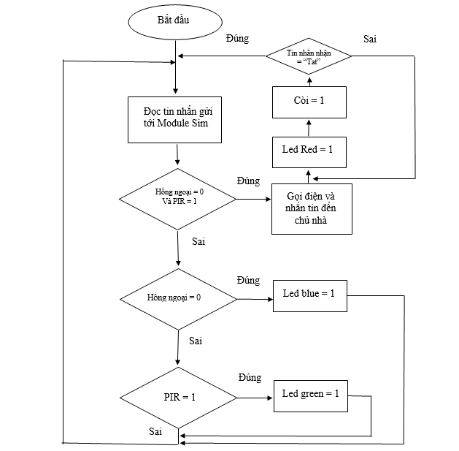
3. Lập trình hệ thống
Hình 11: Lưu đồ giải thuật của hệ thống

Slide 12




3. Lập trình hệ thống
Trạng thái báo động
Hồng ngoại và PIR bắt được tín hiệu
Thực hiện gọi điện và nhắn tin đến số điện thoại cài trước.
Bật còi báo động tại chỗ
Lặp lại đến khi nào nhận được tin
nhắn nội dung “Tat”.
Hình 12: Trạng thái báo động

Slide 13
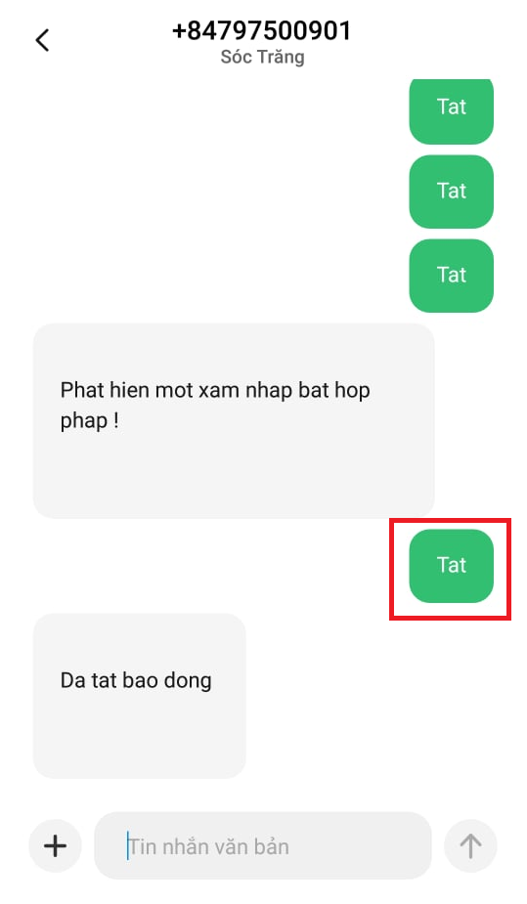
3. Lập trình hệ thống
Tắt trạng thái báo động
Tắt báo động bằng cách
gửi nhắn tin nhắn với nội dung
“Tat”.
Tắt còi báo động.
Các cảm biến trở về trạng
thái hoạt động bình thường
Hình 13: Tắt báo động bằng SMS

Slide 14

4. Thử nghiệm hệ thống

Slide 15
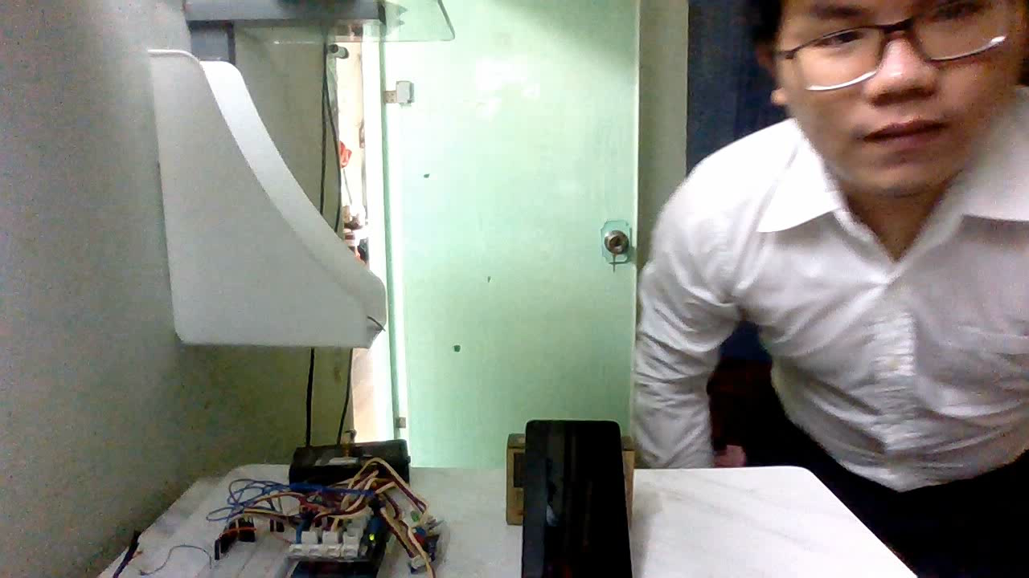

Slide 16
5. Kết luận, hướng phát triển
Đã đạt được:
Đọc được dữ liệu từ các cảm biến và gửi về cho board Arduino.
Lập trình trạng thái báo động khi phát hiện đột nhập.
Gọi điện, nhắn tin thông báo được thông qua Module Sim.
Tắt hệ thống báo động thông qua tin nhắn SMS.
Chưa làm được:
Dây kết nối giữa các linh kiện còn rườm rà, chưa được gọn gàng như dự tính ban đầu.

Slide 17
5. Kết luận, hướng phát triển
Hướng phát triển:
Sử dụng cảm biến chuyên dụng để đo chính xác hơn.
01
02
04
Truy cập camera để giám sát hiệu quả hơn, tránh được các tình trạng báo động giả
Sử dụng nguồn dự phòng trong trường hợp mất điện thì hệ thống báo động vẫn có thể hoạt động.
03
05
Gọi điện được nhiều số điện thoại để thông báo cho nhiều người
Kết hợp với các hệ thống khác để giám sát và bảo vệ tốt hơn trong hệ thống Smart Home.

Slide 18
Hỏi và trả lời.

Slide 19
Cảm ơn Thầy !

